Slide 1
আজকের পাঠে সবাইকে
স্বাগতম

Slide 2
শিক্ষক পরিচিতি
লিপি রানী শর্মা
সহকারী শিক্ষক
মাধবপুর সরকারি প্রাথমিক বিদ্যালয়।
ছাতক , সুনামগঞ্জ।

Slide 3
পাঠ পরিচিতি…
বিষয়: বাংলা
শ্রেণি : পঞ্চম
পাঠ শিরোনাম: শিক্ষাগুরুর মর্যাদা
পাঠ্যাংশ: বাদশাহ আলমগীর …শুনাব শাহানশাহে।
সময়ঃ ৪০ মিনিট

Slide 4
শিখন ফল…
শোনাঃ ২.১.৩ কবিতা শুনে মূল বিষয় বুঝতে পারবে।
বলাঃ ২.২.১ পাঠ্যবইয়ের ছড়া সাবলীলভাবে আবৃত্তি করতে পারবে।
পড়াঃ ১.৫.২ পাঠে ব্যবহৃত শব্দ শ্রবণযোগ্য স্পষ্ট স্বরে ও শুদ্ধ উচ্চারণে পড়তে পারবে।
লেখাঃ ২.৫.২ বাংলাদেশের প্রাকৃতিক বৈচিত্র্য বিষয়সংশ্লিষ্ট প্রশ্নোত্তর লিখতে পারবে।

Slide 5
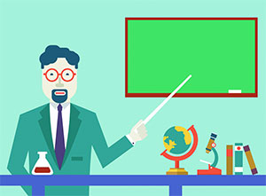
চল কিছু ছবি
ছবিতে কাদের দেখতে পাচ্ছ ?
আমাদের লেখাপড়া কে শিখান?
শিক্ষকদের সাথে আমাদের কেমন আচরণ করা উচিৎ ?

Slide 6
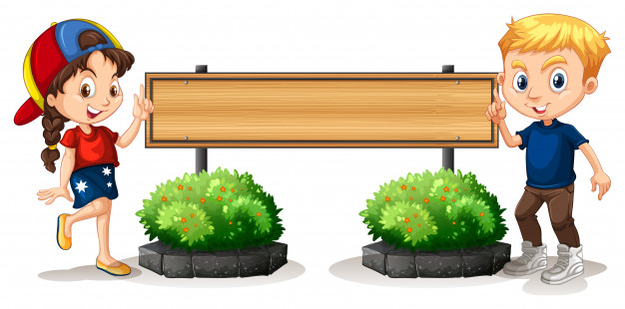
আজকের পাঠ
শিক্ষাগুরুর মর্যাদা

Slide 7
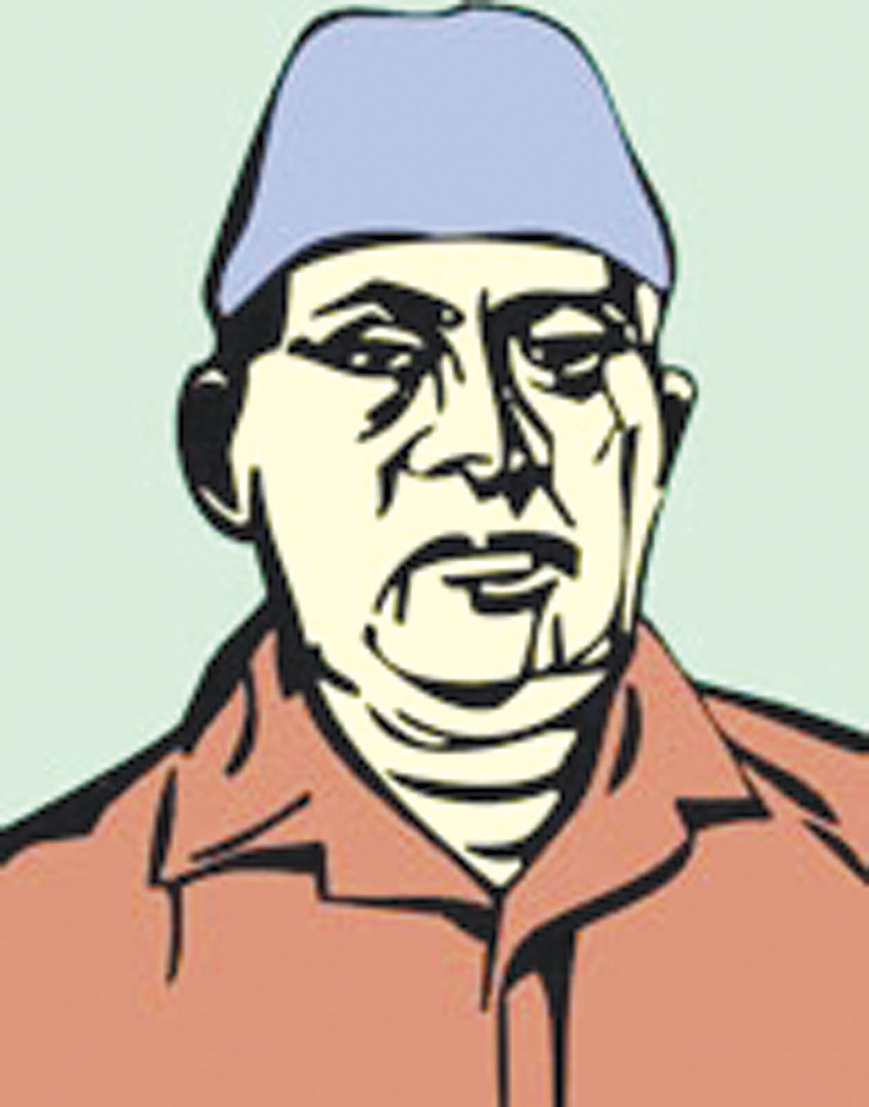
কবি পরিচিতি
কবি কাজী কাদের নওয়াজ ১৯০৯ সালে ১৫ই জানুয়ারী পশ্চিমবঙ্গের মুর্শিদাবাদ জেলার তালিব পুর গ্রামে জন্ম গ্রহন করেন। তিনি কলিকাতা বিশ্ববিদ্যালয় থেকে ইংরেজি সাহিত্যে অনার্স ও বিটি পাশ করেন।তিনি চাকুরী জীবনে প্রথমে ছিলেন সাব ইন্সপেক্টর ,পরে বিভিন্ন স্কুলে প্রধান শিক্ষকের দায়িত্ব পালন করেন। তিনি নীতিকথা ও কাহিনিমূলক শিশুতোষ কবিতার জন্য খ্যাতি লাভ করেন। ১৯৮৩ সালে ৩রা জানুয়ারি তিনি মৃত্যুবরণ করেন।
কাজী কাদের নওয়াজ

Slide 8
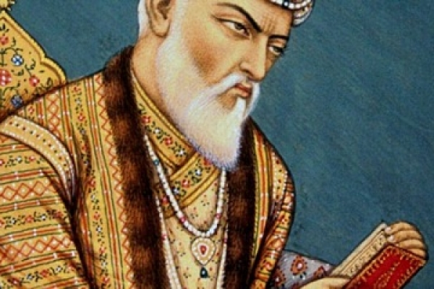
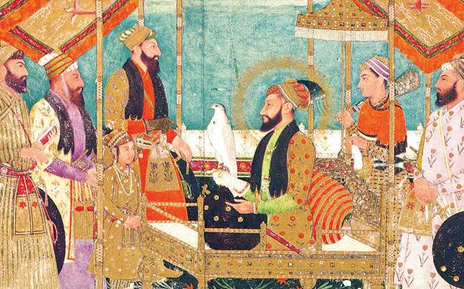
মনোযোগ সহকারে লক্ষ্য করি
বাদশাহ আলমগীর-
কুমারে তাঁহার পড়াইত এক মৌলবি দিল্লির।

Slide 9
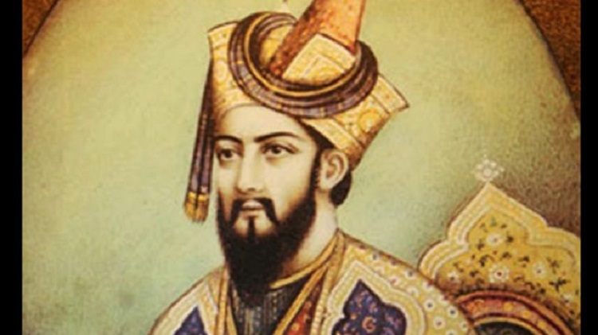
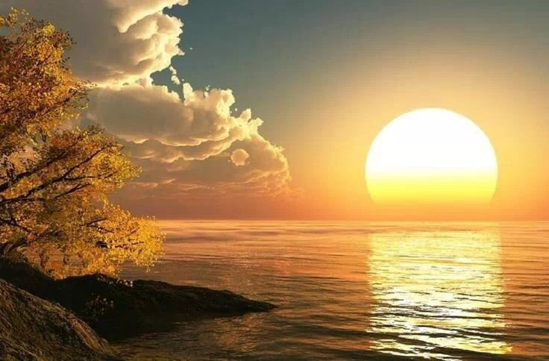
একদা প্রভাতে গিয়া
দেখেন বাদশাহ-শাহজাদা এক পাত্র হস্তে নিয়া

Slide 10
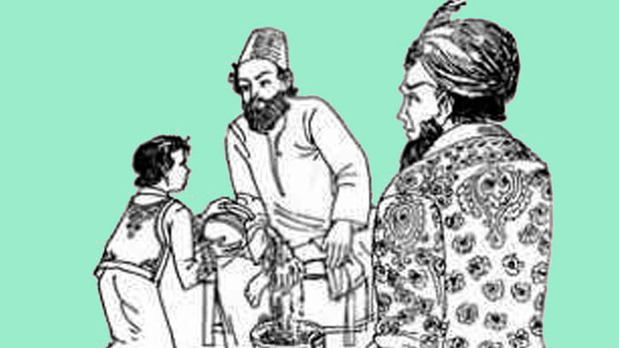
ঢালিতাছে বারি গুরুর চরণে
পুলকিত হৃদে আনত-নয়নে,

Slide 11
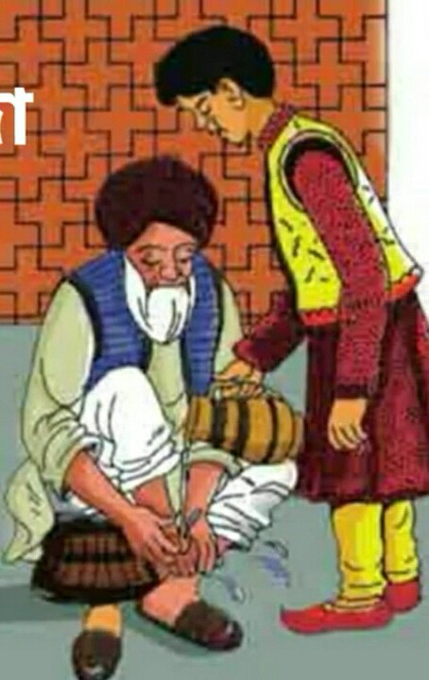
শিক্ষক শুধু নিজ হাত দিয়া নিজেরই পায়ের ধুলি
ধুয়ে-মুছে সব করিছেন সাফ সঞ্চারি অঙ্গুলি।

Slide 12
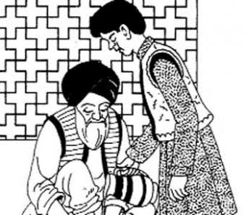
শিক্ষক মৌলবি ভাবিলেন,আজি নিস্তার নাহি,যায় বুঝি তাঁর সবি।
দিল্লিপতির পুত্রের করে
লইয়াছে পানি চরণের পরে,

Slide 13
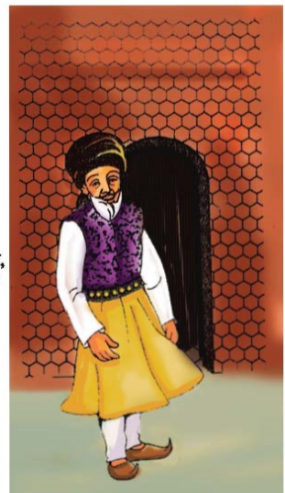
স্পর্ধার কাজ,হেন অপরাধ কে করেছে- কোন কালে!
ভাবিতে ভাবিতে চিন্তার রেখা দেখা দিল তাঁর ভালে।

Slide 14
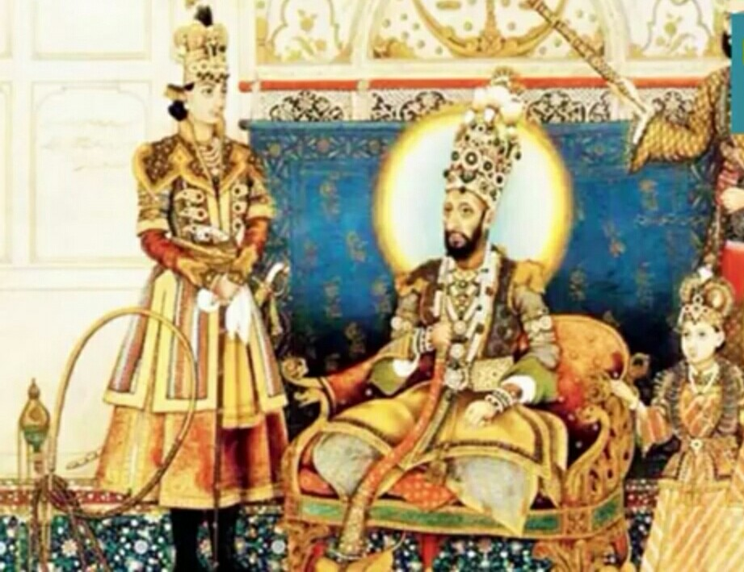
হঠাৎ কী ভাবি উঠি
কহিলেন,আমি ভয় করি নাক, যায় যাবে শির টুটি,
শিক্ষক আমি শ্রেষ্ঠ সবার
দিল্লির পতি সে তো কোন ছার,

Slide 15
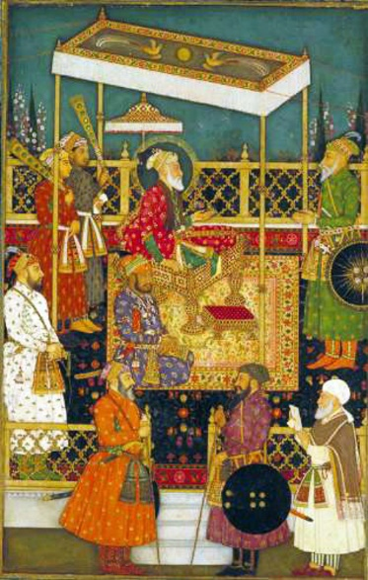
যায় যাবে প্রাণ তাহে,
প্রাণের চেয়েও মান বড়,
আমি শুনাব শাহানশাহে।
ভয় করি নাক,ধারি নাক ধার,
মনে আছে মোর বল,
বাদশাহ শুধালে শাস্ত্রের
কথা শুনাব অনর্গল।

Slide 16
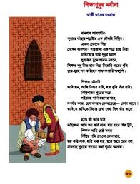
শিক্ষকের আবৃত্তি
তোমাদের পাঠ্য বইয়ের ৮১ পৃষ্ঠা খোল

Slide 17
যুক্তবর্ণ ভেঙে লিখি
শিক্ষক - ক্ষ = ক +ষ,বন্যায় ফসলের ক্ষতি হয়েছে।
সঞ্চারি - ঞ্চ = ঞ+ চ,পাহাড়ী অঞ্চলে জুম চাষ হয়।
অঙ্গুলি - ঙ্গ =ঙ + গ,প্রচন্ড রোদে অঙ্গ পুড়ে যাচ্ছে।
শ্রেষ্ঠ - ষ্ঠ =ষ + ঠ,কৃষক কষ্ট করে ফসল ফলান।
শাস্ত্রের - স্ত্র =স্ +ত্+র,শীতাত্রকে শীত বস্ত্র দিয়ে সাহায্য কর।

Slide 18
শব্দগুলো পাঠ থেকে খুঁজে বের করি। অর্থ বলি।
কুমার - রাজার ছেলে (রাজকুমার)
শাহাজাদা - বাদশার পুত্র
বারি - পানি
চরণ - পা
শির - মাথা
শাহানশাহ - বাদশাহ, রাজাধিরাজ
কুর্নিশ - মাথা নত করে অভিবাদন করা।

Slide 19
বিপরীত শব্দগুলো জেনে নিই
বড়
ছোট
মান
অপমান
যশ
অপযশ
উন্নত
অবনত

Slide 20
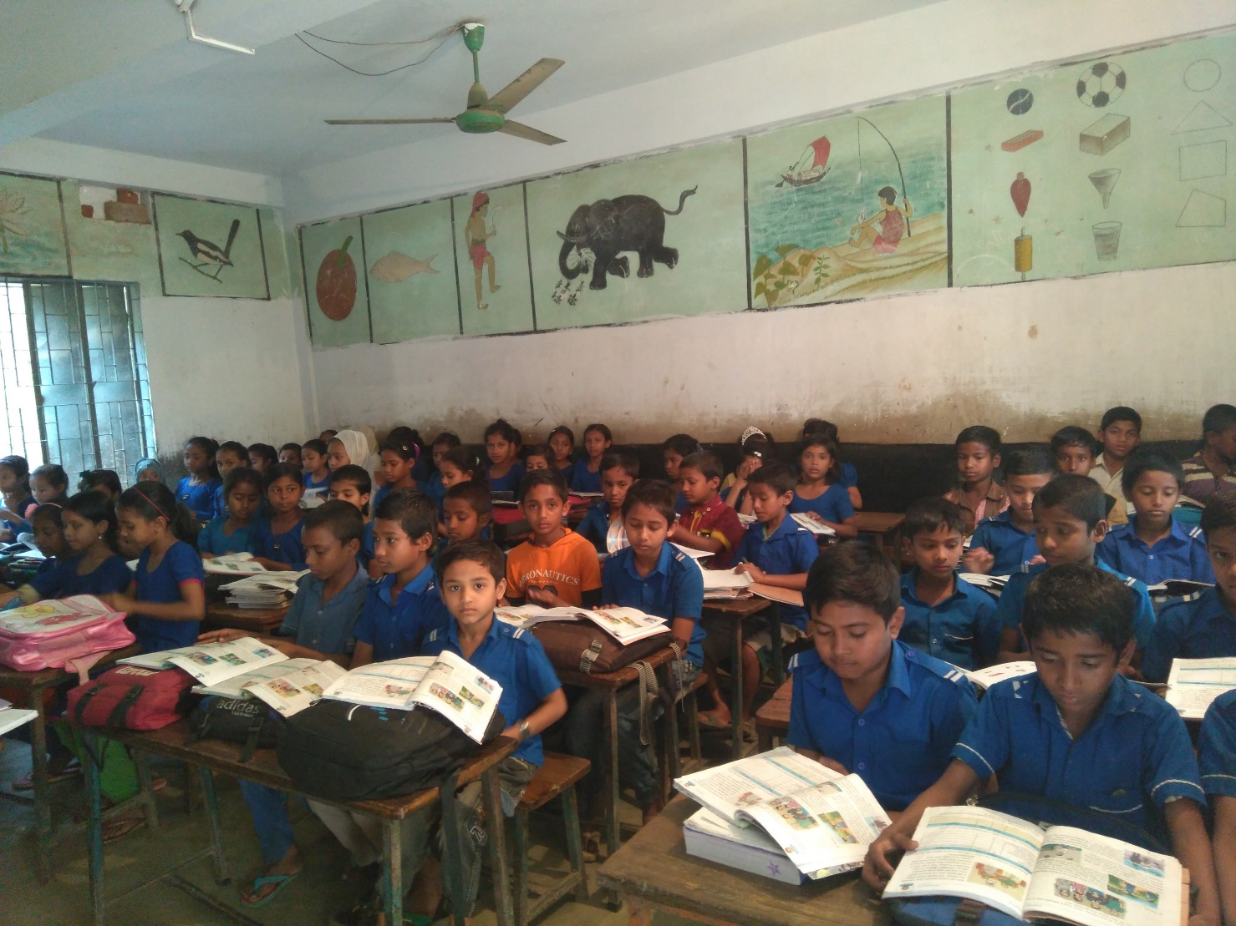
শিক্ষার্থীদের সরব পাঠ ও
প্রমিত উচ্চারন অনুশীলন

Slide 21
একক কাজ
প্রত্যেকটি যুক্তবর্ণ ব্যবহার করে তিনটি করে শব্দ লিখ।
ক্ষ
ক্ষয়, শিক্ষা ,সক্ষম
স্ব
স্বভাব, স্বাধ, স্বয়ং
স্ম
স্মৃতি, স্মরণ, স্মিত
স্ত্র
শাস্ত্র, অস্ত্র, বস্ত্র

Slide 22
দলীয় কাজ
উপযোক্ত শব্দ বসিয়ে খালি ঘর পূরণ কর
কুমার / রাজার ছেলে
বারি/পানি
চরণে/পায়ে
শির/মাথা
শাহানশাহ/বাদশাহ
ক.
পিতার .........হাত রেখে পুত্র দোয়া চাইল।
খ.
বর্ষাকালে প্রবল …….বর্ষণ হয়।
গ.
আগের দিনে হাতি-ঘোড়া চড়ে……শিকারে যেতেন।
ঘ.
অন্যায়ের কাছে কখনো ……নত করব না।
ঙ.
………..আলমগীর ছিলেন একজন মহৎপ্রাণ শাসক।
ক ) চরণে , খ) বারি , গ) কুমার , ঘ) মাথা , ঙ) বাদশাহ ।

Slide 23
জোড়ায় কাজ
বিপরীত শব্দগুলো ঠিকমতো সাজিয়ে লেখো
ছোট
বড়
অপযশ
অপমান
মান
অবনত
যশ
অপযশ
ছোট
অবনত
উন্নত
অপমান

Slide 24
মূল্যায়ন
ক. বাদশা আলমগীরের পুত্রকে কে পড়াতেন?
খ. একদিন সকালে বাদশাহ কী দেখতে পেলেন ২ টি বাক্যে বল ?
গ. বাদশাহকে দেখে শিক্ষক প্রথমে কী ভাবলেন?
ঘ. ‘প্রাণের চেয়েও মান বড়’- শিক্ষক এ কথা বললেন কেন ৪টি বাক্যে বল ?

Slide 25
কবিতাংশের মূলভাব জেনে নেই
“শিক্ষাগুরুর মর্যাদা”কবিতায় শিক্ষকের মর্যাদার কথা বর্ণনা করা হয়েছে।কবিতায় শিক্ষক একজন সাধারণ মানুষ হওয়া সত্ত্বেও বাদশাহ আলমগীরের ছেলের দ্বারা পায়ে পানি ঢেলে নিয়েছেন।কিন্তু বাদশাহ আলমগীর এতে সন্তুষ্ট ছিলেন না।বাদশাহ আলমগীর প্রত্যাশা করেছিলেন তাঁর সন্তান পানি ঢেলে নিজ হাতে শিক্ষকের পা ধুয়ে দেবেন।তবেই না তাঁর সন্তান নৈতিকতা,মূল্যবোধ ও দেশপ্রেম নিয়ে দেশের একজন আদর্শ মানুষ হিসাবে গড়ে উঠবে।বাদশাহ আলমগীর উপলব্দি করেছিলেন,যে ছাত্র তাঁর শিক্ষককে যথাযথ মর্যাদা দিতে জানে না,শিক্ষকের সেবা করতে জানে না,সে কখনো পরিবার,সমাজ ও দেশের উপযোগী মানুষ হিসাবে গড়ে উঠতে পারে না।

Slide 26
বাড়ির কাজ
শিক্ষক কি বলে বাদশার সুনাম করলেন ?কেন সুনাম করেছেন ৪টি বাক্যে লিখ?

Slide 27
ধন্যবাদ সবাইকে

